Slide 1


TRỰC QUAN HÓA DỮ LIỆU VỚI
​
GV phụ trách: - Ngô Thị Ngọc Bích​
- Nguyễn Huy Quang​
​

Slide 2

BÀI THỰC HÀNH 5:
TRỰC QUAN HÓA DỮ LIỆU CHUỖI THỜI GIAN

Slide 3






BIỂU ĐỒ CHUỖI THỜI GIAN
Biểu đồ phân tán
Biểu đồ đường

Slide 4
BIỂU ĐỒ PHÂN TÁN
Biểu đồ phân tán (Scatter plot) có thể biểu diễn dữ liệu chuỗi thời gian như sau:
Trục x biểu diễn thời gian;
Trục y biểu diễn giá trị của biến định lượng.

Slide 5
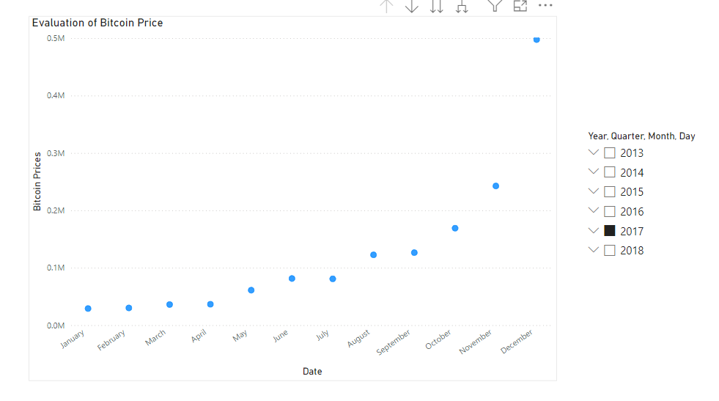
BIỂU ĐỒ PHÂN TÁN
Import file dữ liệu: bitcoin_prices.csv vào Power BI
Lưu ý: Đảm bảo Power BI sẽ tự động tạo Hierarchy (phân cấp) cho dữ liệu Date/Time bằng cách: File → Options and Settings → Options → Data load → bật tùy chọn Auto Date/Time
Click biểu tượng Scatter chart trong Visualzations
Kéo/ click Date Hierarchy vào X Axis, Value vào Y Axis.
Dựa vào kỹ năng đã học để tạo biểu đồ như hình bên

Slide 6
BIỂU ĐỒ ĐƯỜNG
Tương tự ta có thể biểu diễn dữ liệu chuỗi thời gian bằng biểu đồ đường (Line chart) như sau:
Trục x biểu diễn thời gian;
Trục y biểu diễn giá trị của biến định lượng.
Giúp trực quan xu hướng thay đổi của dữ liệu theo trình tự thời gian

Slide 7
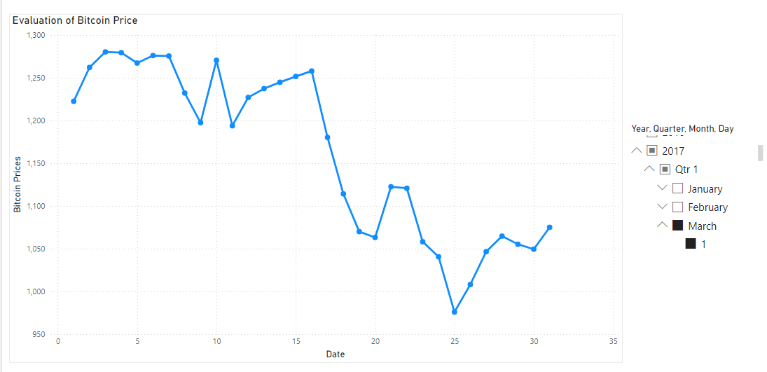
BIỂU ĐỒ PHÂN TÁN
Duplicate Page 1 đã vẽ biểu đồ scatter trong ví dụ trước
Ngoài ra, có thể thêm Markers cho biểu đồ này bằng cách vào Format Your Visual → Bật tùy chọn Markers
Click vào biểu đồ và chọn biểu tượng Line Chart trong Visualzations
Sử dụng Slicer để tạo biểu đồ đường thể hiện xu hướng cho tháng 3, năm 2017

Slide 8
BIỂU DIỄN NHIỀU CHUỖI THỜI GIAN CÙNG LÚC

Slide 9
BIỂU ĐỒ ĐƯỜNG CHO NHIỀU CHUỖI TG
Để biểu diễn cho nhiều chuỗi thời gian cùng lúc, ta có thể sử dụng biểu đồ đường (Line chart), hoặc biểu đồ đường kết hợp điểm như sau:
Trục x biểu diễn thời gian;
Trục y biểu diễn giá trị của biến định lượng.
Legend: biến định tính có phân chia các danh mục

Slide 10
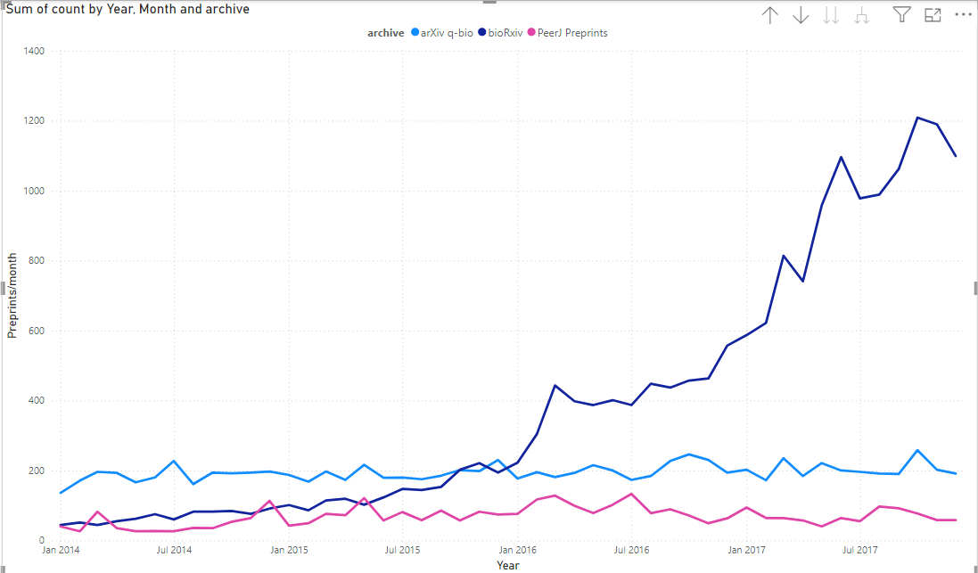
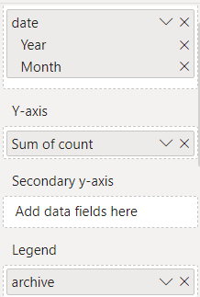
BIỂU ĐỒ ĐƯỜNG CHO NHIỀU CHUỖI TG
Import file dữ liệu:
preprint_growth.csv vào Power BI
Click vào biểu đồ và chọn biểu tượng Line Chart trong Visualzations. Kéo các trường vào như hướng dẫn trong hình bên dưới
Sử dụng Bộ lọc để tạo biểu đồ đường như hình bên dưới

Slide 11
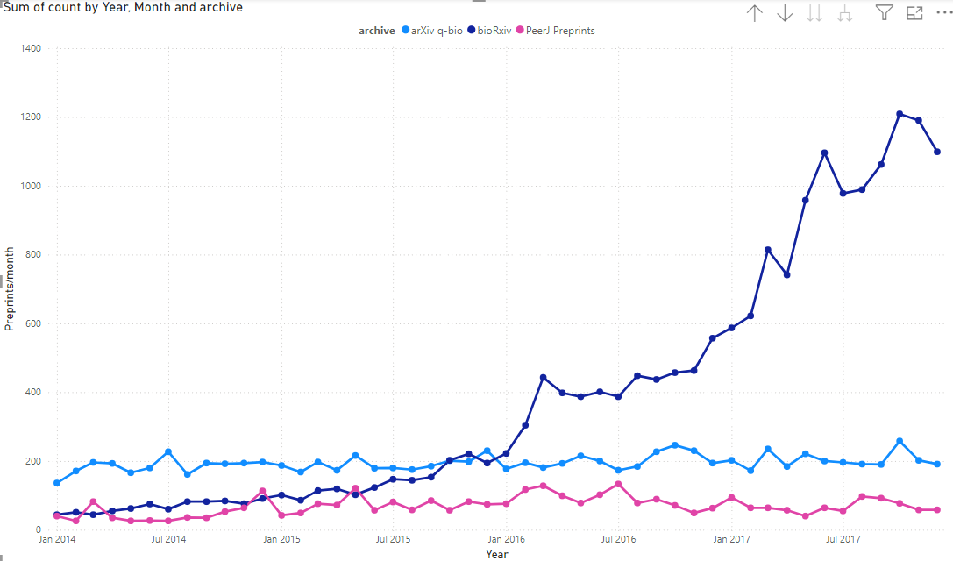
BIỂU ĐỒ ĐƯỜNG CHO NHIỀU CHUỖI TG
Để tạo biểu đồ đường kết hợp điểm, chỉ cần bật Marker trong phần Format Your Visual

Slide 12
DỮ LIỆU THỜI GIAN ĐA BIẾN
Biểu đồ đường cho 2 biến
Biểu đồ đường và PCA

Slide 13
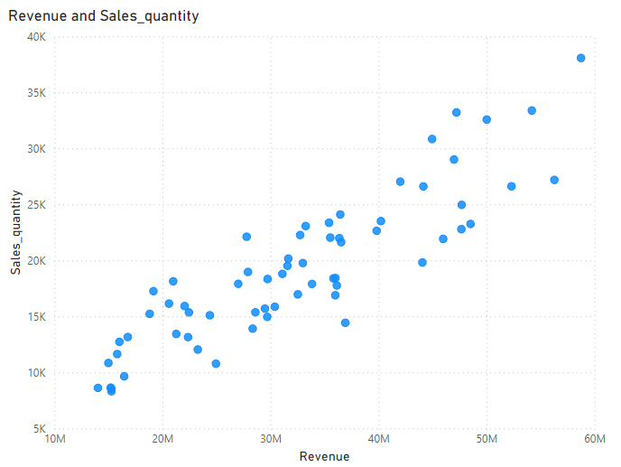
BIỂU ĐỒ PHÂN TÁN CHO 2 BIẾN
Import file dữ liệu:
Month_Value_1.csv vào
Power BI
Yếu tố thời gian bị bỏ qua.
Có mối tương quan dương giữa doanh thu và số lượng bán ra — khi số lượng bán ra tăng, doanh thu cũng tăng
Click vào biểu đồ và chọn biểu tượng Scatter Chart trong Visualzations
Kéo Sales_quantity vào Y Axis, Revenue vào X Axis.

Slide 14
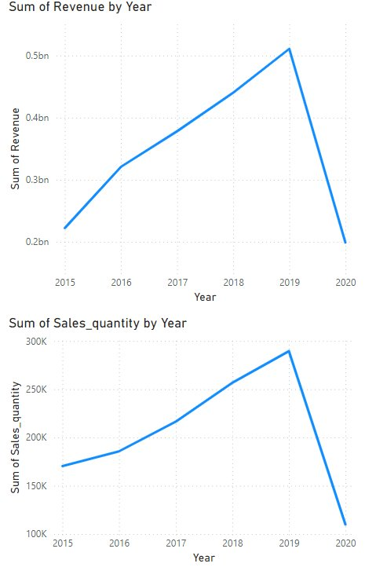
BIỂU ĐỒ ĐƯỜNG CHO 2 BIẾN
Import file dữ liệu:
Month_Value_1.csv vào
Power BI
Click vào biểu đồ và chọn biểu tượng Line Chart trong Visualzations
Không trực quan được sự liên hệ của 2 biến.
Sales_quantity và Revenue tăng ổn định từ 2015 đến 2019, đạt đỉnh năm 2019.
Cả hai giảm mạnh vào năm 2020, có thể do yếu tố khách quan như đại dịch hoặc suy thoái kinh tế.
Kéo/ click Period vào X Axis, Revenue vào Y Axis.
Tạo thêm 1 Line Chart và thay thế cột Sales_quantity
vào Y Axis

Slide 15
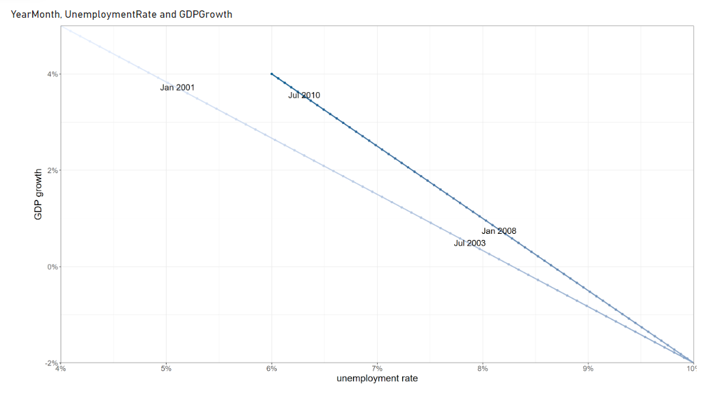
BIỂU ĐỒ ĐƯỜNG CHO 2 BIẾN
Ví dụ: import file simulated_data.csv và tạo biểu đồ điểm kết hợp đường thể sự liên hệ của phần trăm tỉ lệ thất nghiệp và phần trăm tăng trưởng GDP thay đổi theo thời gian (thể hiện bởi màu sắc, ở đây màu càng đậm càng gần hiện tại)

Slide 16
BIỂU ĐỒ ĐƯỜNG CHO 2 BIẾN
Click vào biểu tượng R Script trong Visualization pane
# Paste or type your script code here:
library(tidyverse)
library(ggplot2)
library(ggrepel)
dataset$YearMonth <- as.Date(dataset$YearMonth)
dataset <- dataset |> mutate(label = ifelse(YearMonth %in% c(ymd("2001-01-01"), ymd("2003-07-01"),
ymd("2008-01-01"), ymd("2010-07-01")), format(YearMonth, "%b %Y"), ""))
p1 <- ggplot(dataset, aes(x = UnemploymentRate/100, y = GDPGrowth/100, color = as.numeric(YearMonth),
group = 1)) +
geom_point() +
geom_path(linewidth = 1, lineend = "round") +
scale_x_continuous(name = "unemployment rate", labels = scales::percent_format(accuracy = 1),
expand = c(0, 0)
) +
scale_y_continuous(expand = c(0, 0), name = "GDP growth", labels = scales::percent_format(accuracy = 1)
) +
scale_colour_gradient(low = "#E7F0FF", high = "#035B8F") +
guides(colour = "none") +
geom_text_repel(
aes(label = label), point.padding = .2, color = "black",
min.segment.length = 0, size = 16/.pt,
direction = "y"
) +
theme_bw() +
theme(axis.title = element_text(size = 18), axis.text = element_text(size = 14))
p1
Kéo các cột theo thứ tự: YearMonth (chọn vào mũi tên bên cạnh trong Values để chọn cột YearMonth thay vì Hierarchy của nó), UnemploymentRate, GDPGrowth và Values
Viết code R gợi ý như bên để tạo biểu đồ đương cho 2 biến theo thời gian

Slide 17
BIỂU ĐỒ ĐƯỜNG CHO 2 BIẾN
Kết quả sau khi chay code R:

Slide 18
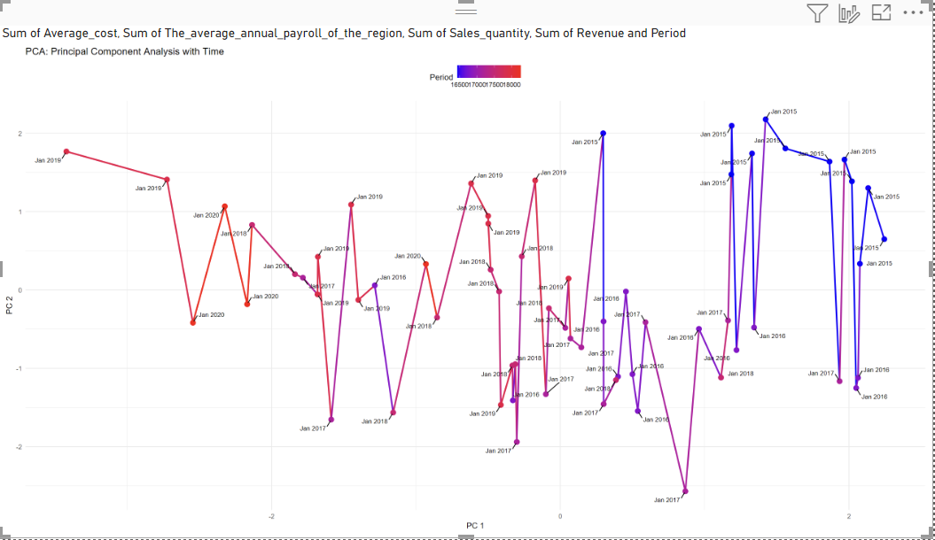
BIỂU ĐỒ ĐƯỜNG VÀ PCA

Slide 19
BIỂU ĐỒ ĐƯỜNG VÀ PCA
Tiếp tục với dữ liệu: Month_Value_1
Click biểu tượng R trong Visualzations pane và chọn tất cả các cột trong dữ liệu trên vào mục Values
Copy code bên dưới vào cửa sổ R script editor
library(ggplot2)
library(ggrepel)
library(dplyr)
# Chuẩn hóa dữ liệu cho PCA (không bao gồm cột Period trong quá trình chuẩn hóa)
df <- dataset %>%
select(-Period) # Bỏ cột Period khi chuẩn hóa
scaled_data <- scale(df) # Chuẩn hóa dữ liệu
# Thực hiện PCA
pca <- prcomp(scaled_data)
# Tạo dataframe chứa kết quả PCA và giữ lại cột Period
pca_data <- data.frame(Period = dataset$Period, pca$x)
# Phân loại recession/recovery dựa trên thời gian (cái này vẫn có thể giữ lại nếu bạn cần)
pca_data <- pca_data %>%
mutate(
type = ifelse(
(as.Date("2016-01-01") <= Period & Period < as.Date("2020-06-01")), "recession", "recovery"
)
)
# Chuyển cột 'Period' thành kiểu Date (nếu chưa phải là kiểu Date)
pca_data <- pca_data %>%
mutate(Period = as.Date(Period))# Chuyển đổi Period thành kiểu Date
# Thêm cột 'label' với thời gian dạng tháng/năm vào pca_data
pca_data <- pca_data %>%
mutate(label = format(Period, "%b %Y")) # Định dạng thời gian tháng/năm
# Kiểm tra dữ liệu 'label' có giá trị hợp lệ
pca_data <- pca_data %>%
mutate(label = ifelse(is.na(label) | label == "", NA, label)) # Loại bỏ giá trị NA hoặc rỗng
# Chuẩn bị dữ liệu: Sắp xếp theo Period để đảm bảo đường nối liền mạch
pca_data <- pca_data %>%
arrange(Period) # Sắp xếp theo thời gian (Period)
# Vẽ biểu đồ PCA với thời gian hiển thị
p <- ggplot(pca_data, aes(x = PC1, y = PC2)) +
geom_line(aes(color = Period), size = 1) + # Đoạn đường nối tất cả các điểm, màu sắc gradient
geom_point(aes(color = Period), size = 3) + # Vẽ các điểm phân tán với màu sắc gradient
geom_text_repel( # Thêm nhãn thời gian vào PCA
aes(label = label),
box.padding = 0.5, # Giới hạn khoảng cách giữa các nhãn và điểm
point.padding = 0.5, # Thêm khoảng cách giữa các điểm và nhãn
max.overlaps = 10, # Hạn chế số lượng nhãn chồng lên nhau
size = 3,
color = "black"
) +
scale_color_gradient(low = "blue", high = "red") + # Dùng gradient màu từ xanh dương đến đỏ
labs(title = "PCA: Principal Component Analysis with Time", x = "PC 1", y = "PC 2") + theme_minimal() +
theme(legend.position = "top")
# Hiển thị biểu đồ
print(p)

Slide 20


